Slide 1
老鷹組報告
台灣北部人口金字塔
(以92年~101年來比較)
台灣北部人口分布
(以92年~102年來比較)

Slide 2
工作分配：
  人口金字塔圖：明哲(製圖)、又甄
  人口分布圖：國安、申晴
  資料匯整:申晴、又甄
  報告者：志翔

Slide 3
目錄
工作分配
台灣北部的定義
金字塔
92/101年台灣北部人口金字塔圖與比較
人口分布
台灣北部人口數統計表
台灣北部人口折線圖
從折線圖，我們發現了?
造成人口分布不均的原因
人口分布不均所帶來的影響
THE END

Slide 4
台灣北部
台灣北部的定義：依據行政院經建會都市及住宅發展處所擬訂之「臺灣地區綜合開發計畫」，將臺灣地區劃分為四個區域，其「北部區域」即為「北臺灣」，包括臺北市、新北市、基隆市、宜蘭縣、桃園縣、新竹縣及新竹市等七個縣市，為中華民國官方標準劃分方式；面積約7353.39平方公里。

Slide 5
金字塔定義
人口學上，用來研究一個地區或國家的人口結構隨時間變化的工具。
將人口數依性別和年齡別來區分，金字塔的底層代表最年輕的人口數量，最頂端的一層則代表年齡層最高的人口數，而將金字塔從中縱切分為兩邊，分別代表男性、女性各年齡層的人口數。

Slide 6
金字塔定義
是由水平的條型圖所組成，水平軸表示男女性別的比例，垂直軸則表示各年齡組別(每5歲為一個年齡層)的人口，每個地區因出生率、死亡率、性別比例等因素的不同，其人口金字塔圖的形狀也會不同。
如人力資源數字及走勢、人口老化程度、生育年齡人口、未來的出生率和死亡率、未來人口總數等。
  出生率：每年、每一千人當中的新生人口數。
  死亡率：死亡率通常以每年每一千人為單位來表示，用來衡量一部份人口中，一定規模的人口大小，每單位時間的死亡數目。

Slide 7
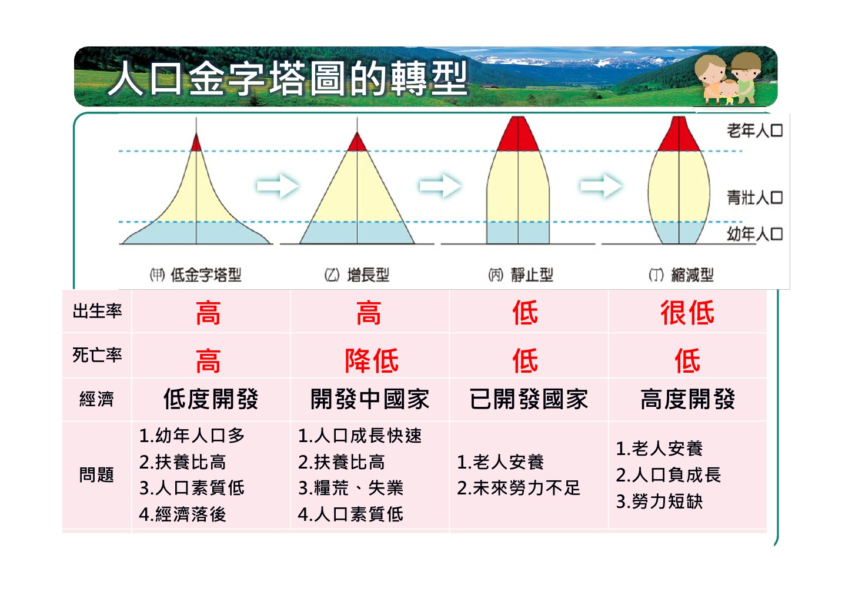

Slide 8
金字塔的區分
由人口金字塔的形狀比較，大致可分成三個類型：低金字塔、高金字塔、彈頭型金字塔。
低金字塔---出生率高.死亡率高.多半是開發中或為開發國家
高金字塔---出生率與死亡率不相上下.多半是開發中國家的較先進型
彈頭形---出生率小於死亡率.人口老化現象出現.多屬於已開發國家

Slide 12
從92年、101年人口金字塔發現：
45~100歲的人口增加，代表人口老化。
0~29歲的人口減少，代表少子化。
如此一來，勞力人口不足，扶養比增加，也就是說年輕人比較辛苦。
  扶養比：依賴人口(0-14歲+65歲以上)對有工作能力人口(15-64歲)的比率，亦即幼年人口及高齡人口對青壯年人口之比率；用指數來表示及每100個有工作能力人口應扶養多少個依賴人口。
我們算出:92年扶養比41，101年扶養比35，扶養比沒有增加，原因？
  因為北部工作機會多，工作能力人口相對偏多，而且有增加的情況，所以以台灣北部來看扶養比沒有增加。

Slide 13
人口分布
臺灣在17世紀中葉(1650)，漢人主要散布在港口，如安平一帶，廣大西部平原是平埔族人活動的原野。近年來，臺灣人口分布的重心，已有從南部向中、北部地區轉移，人口由以前的相對分散轉移成相對集中於北部地區。
  平埔族:居住在平地的原住民。

Slide 14
台灣北部人口數
臺灣北部人口分布(92年7月)： 臺北縣(3,676,533) 、臺北市( 2,627,138) 、桃園縣(1,822,075）基隆市(392,242)、宜蘭縣(463.285 )新竹縣(459,287)、新竹市(382.897) 臺灣北部人口分布(102年7月)： 新北市(3,947,608)、臺北市(2,682,372)、桃園縣(2,038,147)、基隆市(375,834)、宜蘭縣(458,636)、新竹縣(527,609)、新竹市(427,137)

Slide 15
台灣人口數統計表
臺灣北部人口分布 | 92年7月 | 102年7月
新北市 | 3676533 | 3947608
臺北市 | 2627138 | 2682372
桃園縣 | 1822075 | 2038147
基隆市 | 392242 | 375834
宜蘭縣 | 463285 | 458636
新竹縣 | 459287 | 527609
新竹市 | 382897 | 427137
單位：人

Slide 16
台灣北部人口折線圖

Slide 17
從折線圖，我們發現：
從折線圖中我們發現了，這十年新北市和桃園縣的人口逐漸增加。
原因:近年人口遷移的主要移入區以新北、桃園為主，影響人口遷移的關鍵有:
  1.就業機會
  2.房價高低
  3.社會福利

Slide 18
造成人口分布不均的原因
地勢較低平。
開發較早。
交通便利。
工商業發達。
因為經濟活動以工業為主(就業機會多、交通方便)→吸引鄉村人口移入。

Slide 19
人口分布不均所帶來的影響
都市：
住屋密集，且因而有環境汙染、交通擁擠等問題產生。
產生資源分享不均的問題。
使土地不能均衡發展與使用。
鄉下
生活環境較優雅、清閒，可以享受田園之樂。

Slide 20
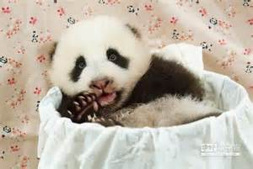
報告完畢，謝謝大家！！！

Slide 21
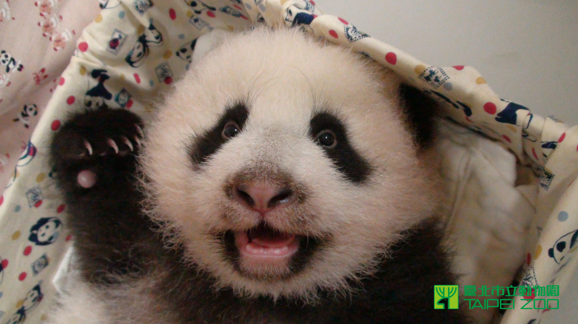
THE END

